Slide 1



Emoq-TTS: Emotion intensity quantization for fine-grained controllable emotional text-to-speech
EMOQ-TTS：细粒度可控情感文本到语音转换的情感强度量化
2024年7月18日
朱涛
Im C B, Lee S H, Kim S B, et al. Emoq-tts: Emotion intensity quantization for fine-grained controllable emotional text-to-speech[C]//ICASSP 2022-2022 IEEE International Conference on Acoustics, Speech and Signal Processing (ICASSP). IEEE, 2022: 6317-6321.

Slide 2

目录
01.研究背景
02.研究方法
03.实验和结果分析
04.总结

Slide 3
1.研究背景
存在问题
表现性语音的局限性：当前TTS模型在合成具有表现性、带有副语言特征（如音高、语调和节奏）的语音方面存在局限性。
情感语音合成的挑战：情感语音合成困难，因为情感信息受到多种副语言特征的影响。
单调的情感表达：利用全局情感信息或情感标签的方法导致合成语音表现单调，因为整句话仅由一个全局信息调节。
缺乏细粒度情感表达：为了生成更自然的情感语音，应在音素级别考虑细粒度情感表达，但现有方法难以实现这一点。
Im C B, Lee S H, Kim S B, et al. Emoq-tts: Emotion intensity quantization for fine-grained controllable emotional text-to-speech[C]//ICASSP 2022-2022 IEEE International Conference on Acoustics, Speech and Signal Processing (ICASSP). IEEE, 2022: 6317-6321.

Slide 4
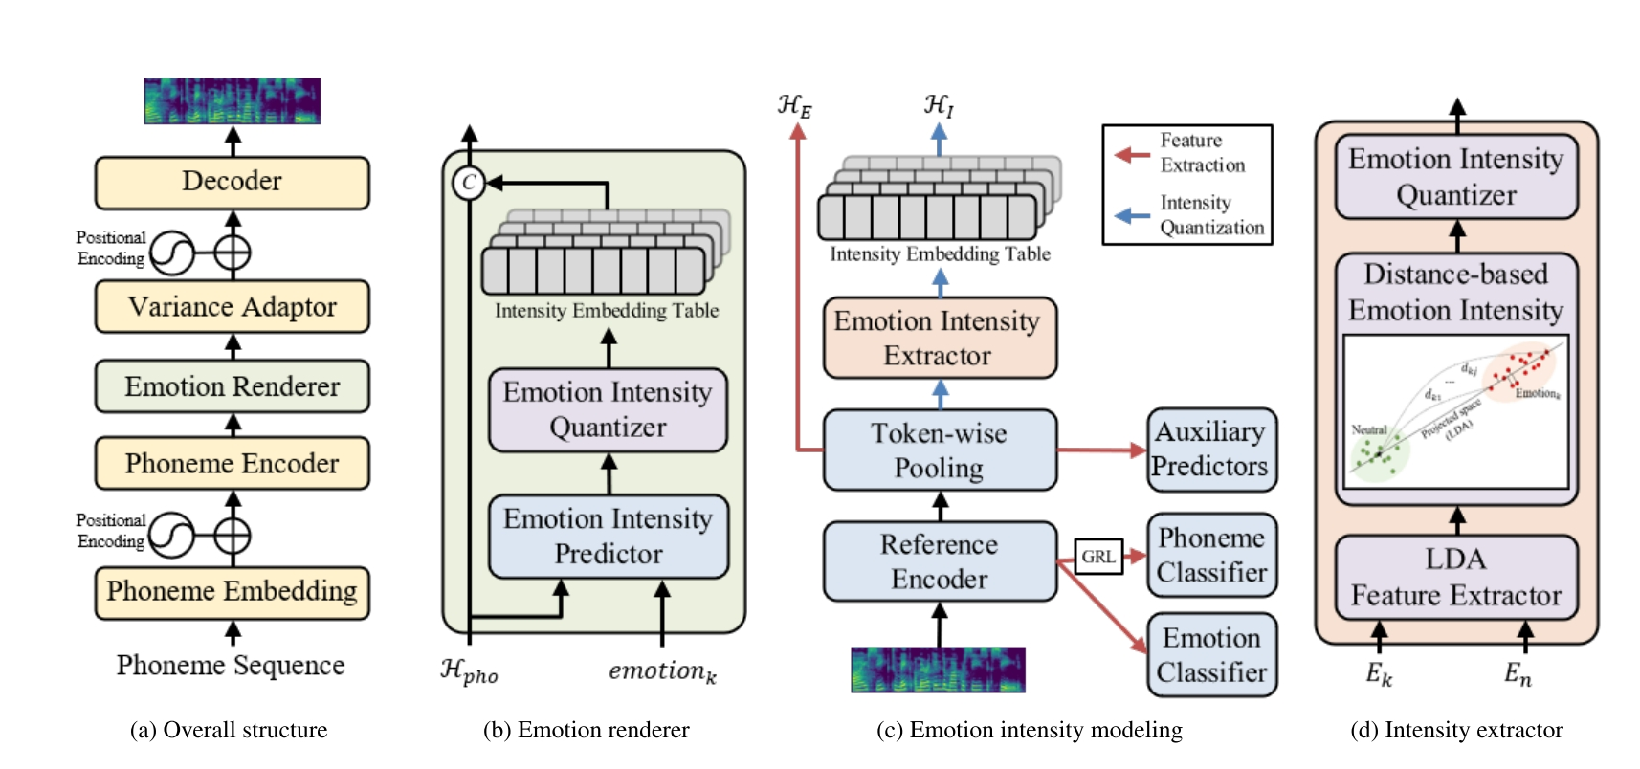
2.研究方法---整体框架

Slide 5
3.实验和结果分析---实验设置
数据集
使用韩国情感语音（KES）数据集用于单峰模型。KES数据集包含了一位韩国职业女性演讲者在30个小时内记录的大约21,000次演讲，其中包括七种情绪（中性，快乐，悲伤，愤怒，惊讶，恐惧和厌恶）。此外，还使用ETOD数据集用于多说话者模型。ETOD数据集包含13名韩国人（5名女性和8名男性）记录的10个小时的约6，000次演讲，其中包括四种情绪（中性，快乐，悲伤和愤怒）。将KES和ETOD数据集分为训练集、验证集和测试集，每个情感类别保留100个句子作为验证集和测试集，以评估情感TTS的性能和可控性。在情感强度量化器中，对于每个情感，作为量化的强度伪标签的总数的NI被设置为16。

Slide 6
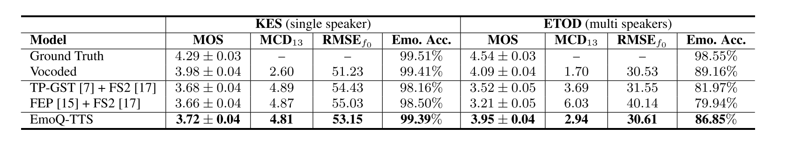
3.实验和结果分析---性能评估

Slide 7
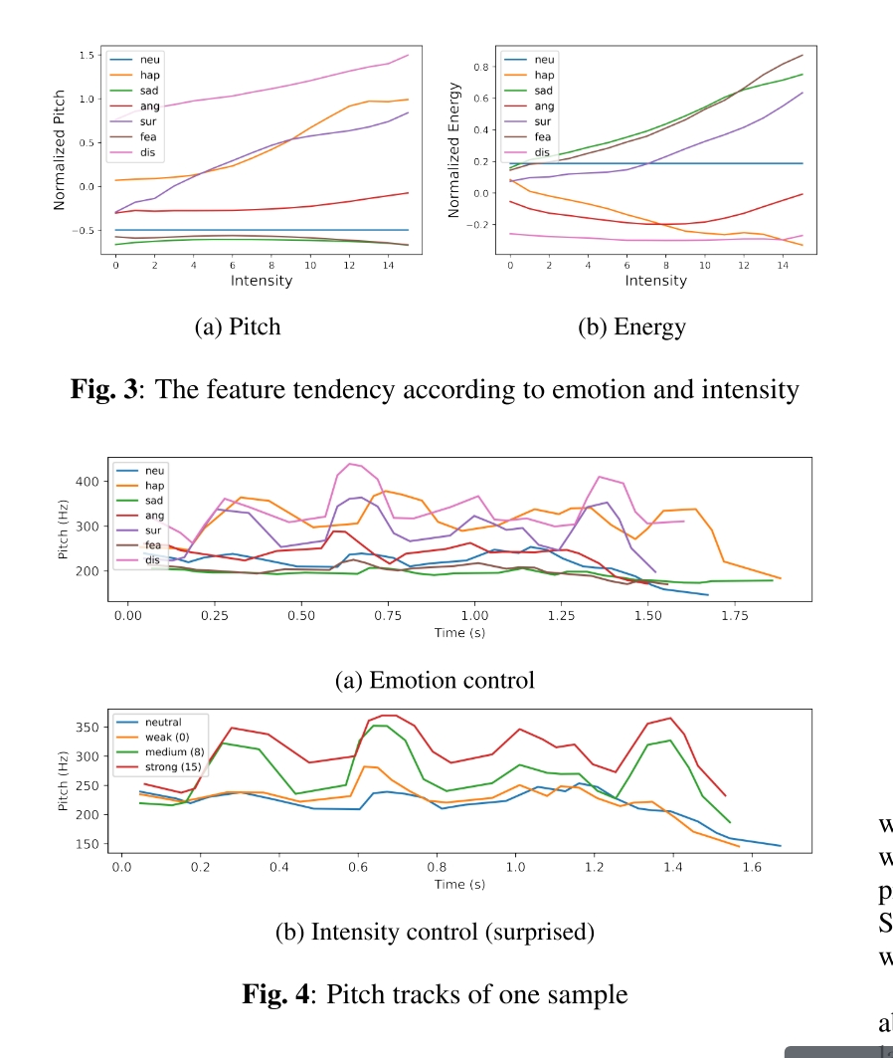
3.实验和结果分析---性能评估

Slide 8
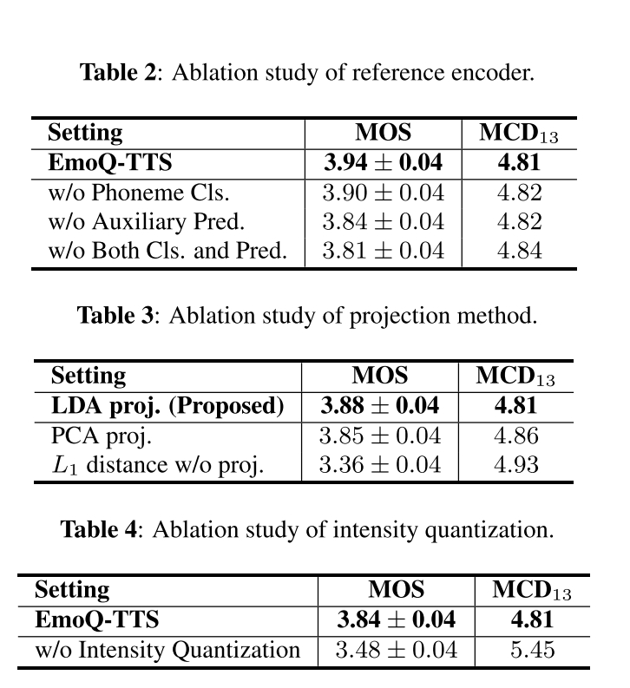
3.实验和结果分析---消融研究

Slide 9
4.总结
情感量化TTS（EmoQ-TTS）通过预测音素情感信息和精细的情感强度来合成情感表达语音。
为了在没有人的标签的情况下反映情感表达，提出了情感强度建模方法。
通过基于距离的量化强度伪标记和强度嵌入表，实现了合成语音的鲁棒性。
Im C B, Lee S H, Kim S B, et al. Emoq-tts: Emotion intensity quantization for fine-grained controllable emotional text-to-speech[C]//ICASSP 2022-2022 IEEE International Conference on Acoustics, Speech and Signal Processing (ICASSP). IEEE, 2022: 6317-6321.

Slide 10


WenetSpeech4TTS: A 12,800-hour Mandarin TTS Corpus for Large Speech Generation Model Benchmark
WenetSpeech4TTS：一个用于大型语音生成模型基准测试的12800小时汉语TTS语料库
2024年7月18日
朱涛
Ma L, Guo D, Song K, et al. WenetSpeech4TTS: A 12,800-hour Mandarin TTS Corpus for Large Speech Generation Model Benchmark[J]. arXiv preprint arXiv:2406.05763, 2024.

Slide 11
目录
01.研究背景
02.研究方法
03.实验和结果分析
04.总结

Slide 12
1.研究背景
中文数据集不足：中文TTS应用缺乏同样广泛的大规模数据集，现有的DIDISPEECH数据集规模和多样性不足，仅包含近800小时的朗读风格语音。
缺乏基准：目前缺乏一个公开可用的、基于大规模中文语料库训练的TTS模型的基准，用于公平比较。
WenetSpeech是目前广泛使用的最大的开源普通话语音语料库之一，专用于自动语音识别（ASR），包含了从YouTube和播客收集的12483小时的转录普通话语音数据，涵盖大量说话者和广泛领域（如有声读物、采访、阅读等）。尽管一些TTS研究已将WenetSpeech用作训练数据的一部分，但该数据集存在一些限制：语音数据包含各种噪声和失真，缺乏进一步处理，不适合TTS系统；片段内说话者不一致，影响数据一致性；语音和字幕标注时间不同步，导致片段不准确。
Ma L, Guo D, Song K, et al. WenetSpeech4TTS: A 12,800-hour Mandarin TTS Corpus for Large Speech Generation Model Benchmark[J]. arXiv preprint arXiv:2406.05763, 2024.

Slide 13
1.研究背景
为了解决原始WenetSpeech的上述问题，作者引入了WenetSpeech4TTS，这是一个为语音合成模型训练而定制的12800小时的大规模数据集。根据语音质量，WenetSpeech4TTS提供三个子集：基本，标准和高级，分别包含7226，4056和945小时的有效数据。
Ma L, Guo D, Song K, et al. WenetSpeech4TTS: A 12,800-hour Mandarin TTS Corpus for Large Speech Generation Model Benchmark[J]. arXiv preprint arXiv:2406.05763, 2024.

Slide 14
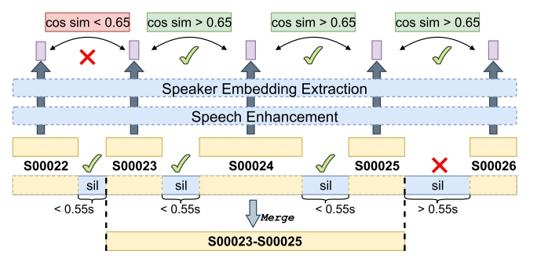
2.研究方法
相邻线段合并
针对语音合成过程中语音片段长度过短、语义不完整的问题，设计了一种基于间隔时间和说话人相似度的语音合成策略。
1.根据WenetSpeech中的时间戳信息检查相邻段之间的间隔时间。如果间隔时间小于0.55秒，认为它们可能属于同一个句子。
2.将语音增强应用于这两个段以提高语音质量。
3.对于说话人嵌入的提取，采用Resemblyzer。然后计算两个嵌入之间的余弦相似度作为说话人相似度。相似度分数高于0.65的片段被认为是来自同一说话人，并被合并，重复该过程，直到句子持续时间达到20秒。

Slide 15
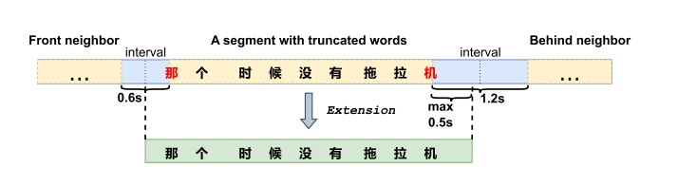
2.研究方法
边界扩展
为了解决在片段的开头和结尾处截断单词的问题，在合并操作之后扩展语音片段。向后扩展段开始，不超过与前一个邻居的间隔中点，最大扩展限制为0.5秒。同样的操作也适用于线段端点。

Slide 16
2.研究方法
语音增强
根据前两步的结果对WenetSpeech的时间戳信息进行细化，然后对源数据进行分段，得到新的语音段。再次使用语音增强模型来改善这些片段的语音质量。具体来说，利用了MBTFNet ，这是一种多频带时频神经网络，专门用于去除噪声，背景音乐或其他形式的干扰，以获得干净的人声。该语音增强操作为后续操作（诸如质量评估、多说话者检测、语音识别和质量过滤）去除干扰因素。

Slide 17
2.研究方法
多说话人检测
对于TTS模型来说，包含多位说话者的语音片段通常不能直接用于训练。为确保“说话者一致性”，使用基于聚类的分离过程。首先在VoxCeleb和VoxCeleb2数据集上训练ResNet293说话者嵌入模型，并用语音增强模型重建训练数据以微调嵌入模型。每个片段被分成1.5秒的窗口和0.75秒的移位块，计算说话者嵌入，并使用谱聚类算法获取聚类中心和分配。标记每个聚类中距离中心最远的10%嵌入为离心嵌入，并合并余弦相似度大于0.75的聚类。如果嵌入被分配到不同聚类，或片段中超过一半的嵌入被标记为离心嵌入，则认为该片段包含多位说话者。

Slide 18
2.研究方法
语音识别
相比原始WenetSpeech，一些片段需要重新转录，因为它们已被重构。OCR系统的转录文本有删除错误，原ASR系统性能过时。使用Paraformer-large系统获取新的文本转录。
质量过滤
在前面的步骤之后，将执行基于质量的数据过滤。具有多个说话者的片段以及语音识别置信度分数低于0.7的片段被排除。被指定为WenetSpeech4TTS语料库的精化数据集包括12800小时的语音片段。通过合并操作，将未包括在WenetSpeech中的片段之间的一些间隔合并到WenetSpeech4TTS中。

Slide 19
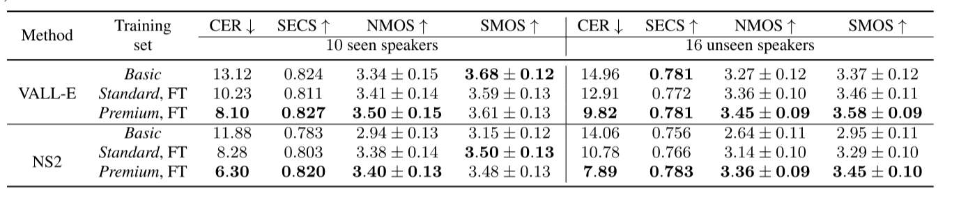
3.实验和结果分析---性能评估

Slide 20
4.总结
WenetSpeech4TTS是一个用于大型TTS模型训练的多域汉语语料库，它来自开源的WenetSpeech数据集。
作者设计了一系列处理操作来细化WenetSpeech数据，然后根据语音质量将其划分为不同大小的子集。
为了证明WenetSpeech4TTS的可用性并提供基准，在这些子集上训练和微调了VALLE和NaturalSpeech 2。实验结果表明，WenetSpeech4TTS可以用于训练大型TTS模型，并且高质量的子集可以实现更好的性能。
Ma L, Guo D, Song K, et al. WenetSpeech4TTS: A 12,800-hour Mandarin TTS Corpus for Large Speech Generation Model Benchmark[J]. arXiv preprint arXiv:2406.05763, 2024.

Slide 21
谢谢聆听

